Slide 1
«Как сюжетно-ролевые игры способствуют развитию самостоятельности и инициативы у дошкольников»
Воспитатели: Васильева Е.А.
Малярова А.В.
Сергеева А.Г.

Slide 2
Игра в развитии проходит три последовательных этапа:
Сюжетно-отобразительная игра
Развитая сюжетно-ролевая игра
Начальный этап сюжетно-ролевой игры

Slide 3
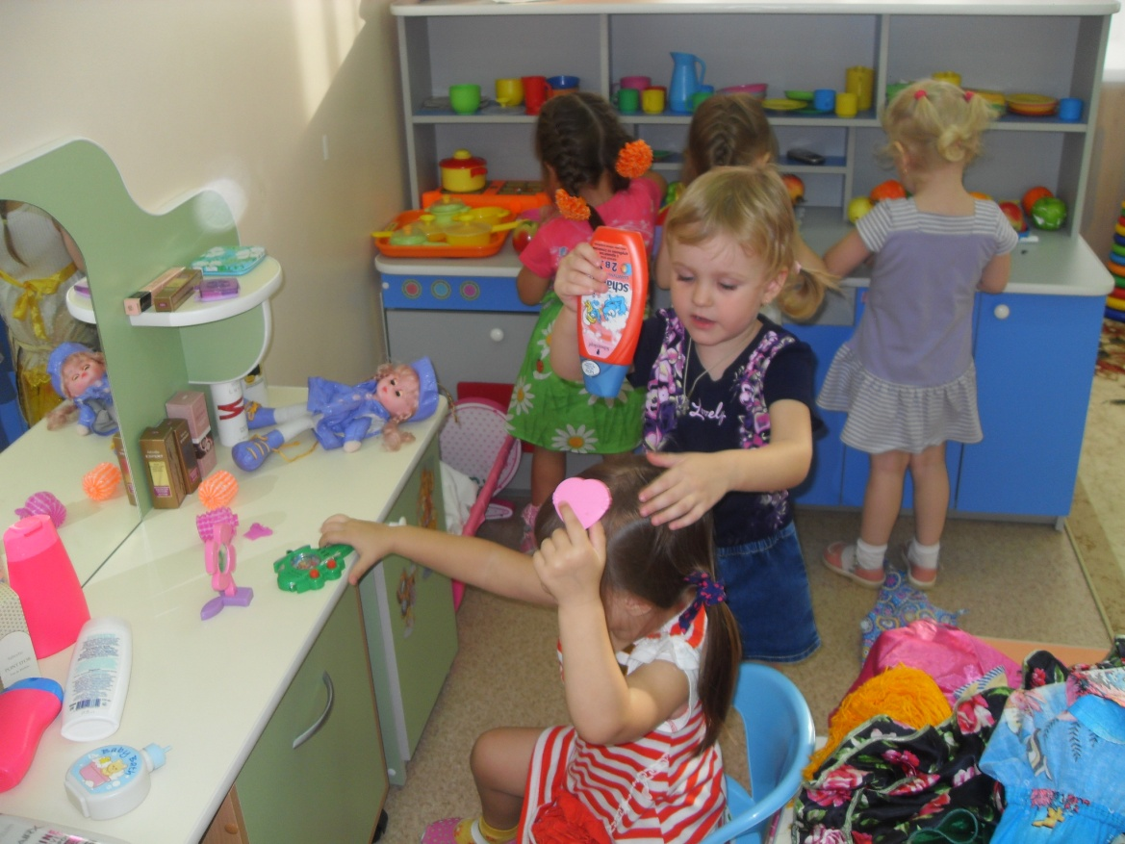
Младший дошкольный возраст
Одной из основных задач воспитателя этой группы является своевременно сформировать у детей умение действовать на первых этапах игры, и именно от этого будет зависеть ,станет ли игра каждого ребёнка ведущей, самостоятельной деятельностью.

Slide 4
Совместные игры взрослого и детей
Педагог помогает воспитанникам развивать игру, используя совет, напоминание, введение новой игрушки, показ незнакомого действия
В развитии самостоятельных игр младших дошкольников большую роль играют правильный подбор и расположение игрушек

Slide 5
Уровень самостоятельности
выбирают роли
решают, с кем играть
сопровождают ролевые действия ролевыми высказываниями, обращенными сначала к игрушке партнеру и воображаемому собеседнику, затем к взрослому и сверстнику
ролевые высказывания возникают по инициативе взрослого или самого ребенка;
самостоятельно включают в игру предметы – заместители;

Slide 6
Творческая инициатива:
Активно развертывает несколько связанных по смыслу условных действий (роль в действии), содержание которых зависит от наличной игровой обстановки;
активно использует предметы-заместители, наделяя один и тот же предмет разными игровыми значениями;
с энтузиазмом многократно воспроизводит понравившееся условное игровое действие (цепочку действий) с незначительными вариациями.

Slide 7
Средний дошкольный возраст
Дети взаимодействуют в игре со сверстниками
Дети ставят игровую задачу сверстникам и принимают их от сверстников
Ролевые высказывания возникают по инициативе взрослого или самого ребенка
Замысел игры появляется по инициативе самого ребенка

Slide 8
Задачи воспитателя на этом этапе
перевести детей к более сложному ролевому поведению в игре
формировать умение изменять свое ролевое поведение в соответствии с разными ролями партнеров
менять игровую роль и обозначать новую роль для партнеров в ходе игры.

Slide 9
Творческая инициатива:
Ребенок имеет первоначальный замысел («Хочу играть в больницу», «Я - шофер» и т.п.);
Активно ищет или видоизменяет имеющуюся игровую обстановку;
Принимает и обозначает в речи игровые роли;
Развертывает отдельные сюжетные эпизоды (в рамках привычных последовательностей событий;
В процессе игры может переходить от одного сюжетного эпизода к другому (от одной роли к другой), не заботясь об их связности.

Slide 10
Старший дошкольный возраст Самостоятельность проявляется в:
Создание сюжетов и организация совместных игр
Умение выполнять значимые поручения взрослых (родителей и педагогов)
Способность адекватно оценивать собственную деятельность и поведение, а также поведение и деятельность других детей

Slide 11
Главной особенностью самостоятельности старших дошкольников является её ОРГАНИЗОВАННОСТЬ.

Slide 12
Игра «Семья»

Slide 13
Сюжетно-ролевая игра – относится к категории творческих игр
Cюжетно-ролевая игра:
- стимулирует ребёнка проявить смекалку,
- находить пути правильного решения,
- выбирать из нескольких вариантов один, самый верный.

Slide 14
Задача взрослых – создать соответствующую теме игры атмосферу в группе или доме, подготовить набор необходимых атрибутов.

Slide 15
Исследования М.В.Харламова показали, что старшие дошкольники уже обладают достаточным уровнем самостоятельности при условии:
накопления представлений и знаний о формах самостоятельного поведения, осознания детьми значимости самостоятельности в личностном и социальном плане;
формирования положительного отношения к деятельности;
формирования элементов самоконтроля при выполнении деятельности;

Slide 16
Творческая инициатива:
Ребенок имеет разнообразные игровые замыслы;
Активно создает предметную обстановку «под замысел»;
Комбинирует (связывает) в процессе игры разные сюжетные эпизоды в новое целое, выстраивая оригинальный сюжет;
Замысел также имеет тенденцию воплощаться преимущественно в речи (словесное придумывание историй) или в предметном макете воображаемого «мира» (с мелкими игрушками-персонажами), может фиксироваться в сюжетных композициях в рисовании, лепке, конструировании.

Slide 17
Как поддержать инициативу и самостоятельность в сюжетно-ролевых играх
Не следует предлагать детям разработанные педагогом, готовые сюжетные игры.

Slide 18
Игра, как самостоятельная творческая деятельность детей
«Очень важно не шаблонизировать игры, а давать просмотр детской инициативе. Важно, чтобы дети сами придумывали игры, ставили себе цели… Педагог не должен стеснять инициативу ребят, расхолаживать их, навязывать им те или иные игры…»
(А.С. Макаренко)

Slide 19
Спасибо за внимание!

